Slide 1
User Activity Tracker
Mobile System Programing Term Project
2013136015 김두현
2013136016 김민성
2013136022 김영우

Slide 2
목차
프로젝트 소개
목표
구현 내용
개발 일정
역할분배
테스트 결과 소개
Q&A

Slide 3
프로젝트 소개
User Activity Tracker 는 유저가 활동하는 것을 트래킹(추적)하여 어떤 행동을 했는지 기록하여 로그로 남기는 어플리케이션이다.
사용자의 활동량과 체류 장소를 에너지 효율적으로 모니터링하여 기록한다.
만보기 앱과 비슷하나, 자신이 어떠한 곳에 체류해 있을 경우 체류한 장소에 대한 정보도 포함하여 보여준다.

Slide 4
프로젝트 구성도
STEP MONITOR를 통해서 걷고있는지 서있는지 판단
서 있다고 판단 되면 GPS PROVIDER와 NETWORK PROVIDER를 이용하여 위치 판단
LogData 클래스에 정보를 입력하여 리스트화 한 후 텍스트 매니저를 통해 텍스트 파일로 전달
위치 판단을 통해 실내외를 판단하여 구분
처음으로 복귀

Slide 5
프로젝트 구성도
스텝 모니터
메인 액티비티
데이터 로그
<리스트>
네트워크 매니저
파일 매니저
날짜별
로그 텍스트 파일

Slide 6
목표
기능 구현에 있어
기록이 정확하여야 한다.
에너지가 효율적이어야 한다.

Slide 7
목표
다음과 같은 내용이 기록되어야 한다.
활동량
걸음 수
이동 시간
정지 시간
체류장소
장소이름
체류 시간
각 이벤트 시간
날짜

Slide 8
목표
활동량
걸음과 달리기와 싸이클링을 구별하지 않는다.
움직임과 비 움직임으로만 구현한다.
1분 이상 움직임이 있는 경우에만 기록한다.
체류 장소
실내 2곳, 실외 2곳, 총 4개의 장소를 사전에 등록하고 기록한다.
그 외의 체류 장소의 경우에는 실내/실외로만 구분하여 기록한다.
5분 이상 체류한 경우에만 체류 장소로 판단하고 기록한다.

Slide 9
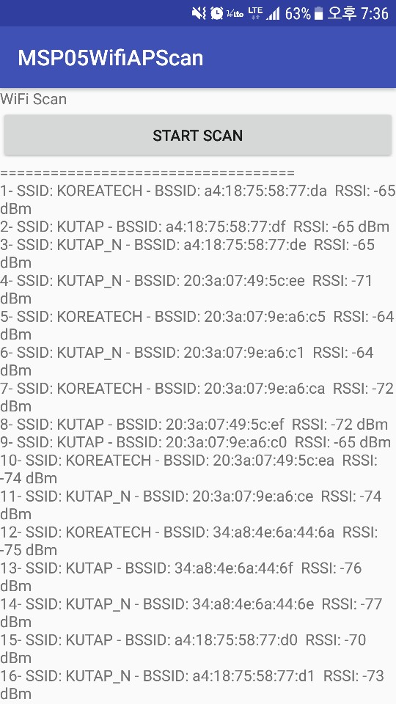
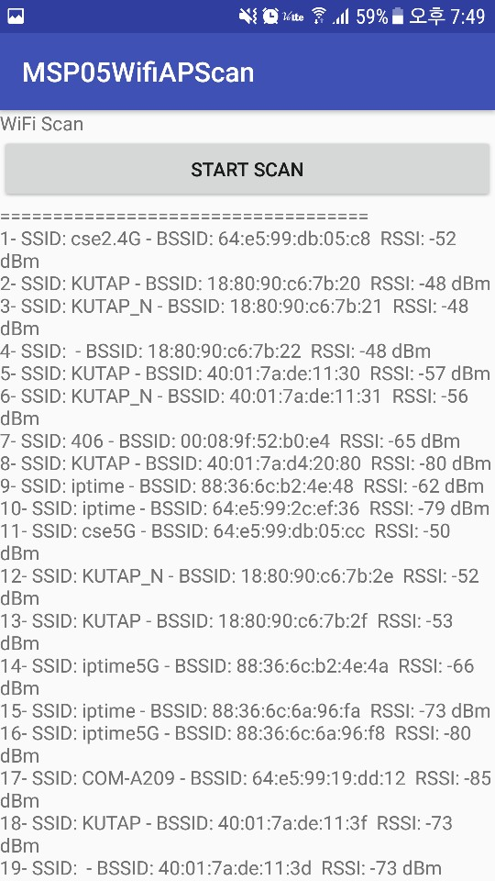
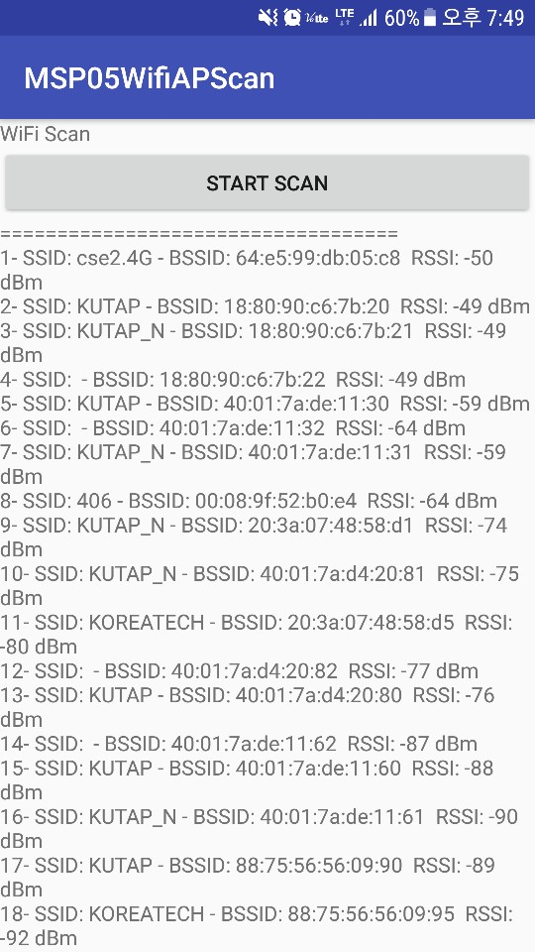
구현
정확성
정확성 향상을 위해서 실제 장소에 가서 WIFI AP 정보를 받아와 스크린샷으로 저장해 AP를 활용하였다.
↙다산 홀
401호 문 앞↗

Slide 10
구현
정확성
Network Provider와 GPS Provider를 동시에 사용하여서 좀 더 신뢰성이 있는 정보를 받아들여서 위치 정보를 갱신함으로써 정확성을 높였다.
실내의 경우 GPS Provider가 정보를 받아오지 못하기 때문에 Network Provider를 통해서 위치 정보를 갱신했다.

Slide 11
구현
정확성
Network Provider를 통해서 실내 장소를 판단시에, 등록할 장소의 WIFI AP를 리스트화 시켜 가장 신호가 강한 3개를 리스트에 넣고, 현재 제공받은 위치 정보와 비교하여 AP세기가 5 이내로 차이가 나고, 2개 이상 일치할 경우 등록된 장소에 있다고 판단하였다.

Slide 12
구현
효율성
효율적인 에너지 사용을 위해서 에너지 사용량을 Battery Historian을 사용하여 자원 사용 정보를 확인하였다.
이를 활용하여 효율적인 코드를 짜려고 노력하였다.

Slide 13
구현
효율성
알람 매니저를 활용하여 Adaptive Duty Cycling, 이동, 정지 상태에 따라 LocationManager를 설정하고 해제하는 것으로 hierarchical sensing을 구현하였다.

Slide 14
구현
효율성
Adaptive Duty Cycling는 처음 전체 주기가 7초이고, 그 중에 활성화 되는 Duty Cycling은 2초이다. 이동하는 상태이면 위치와 걸음 수를 정확히 받기 위하여 전체 주기를 5초로 줄였다.
정지하는 상태이면 Sleeping Time을 1초 씩 늘려간다. 그렇게 하여서 최대 주기를 30초까지 늘어나게 하여 센서호출을 적게 하고, 에너지 소모를 줄였다.

Slide 15
구현
당면한 문제
처음에는 GPS STATUS를 통해서 현재 위치에서 GPS PROVIDER가 받아온 위성의 개수를 판단하려고 하였으나, 현재 API버전에서 지원하지 않았다.
걸음 수를 측정하는 데에 있어서 센서의 민감도 때문에, 조금만 크게 움직여도 걸음 수가 너무 높아졌다.

Slide 16
구현
해결방안
위성 개수를 통한 제공이 원활하게 이루어지지 않아, 이 방법을 버리고 결국 처음의 방식인 Network Provider와 GPS Provider를 동시에 받아오는 방식을 사용하였다.
이를 사용하면 에너지 소모량이 높아져 효율은 떨어지지만, 보다 정확한 정보를 얻을 수 있었다.
두 Provider에서 좀 더 신뢰성이 높은 정보를 받기 때문이다.

Slide 17
구현
해결방안
걸음 수 민감도에 대한 문제는 StepMonitor에서 RMS_THRESHOLD 의 값을 조금씩 늘려서 적절한 값이 나오도록 조정하였다.
이를 하였음에도 높은 정확도의 스텝 모니터는 구현할 수 없었다. 이는 개선해야할 문제이다.

Slide 18
개발 일정
 | 6/19 | 6/20 | 6/21
위치 정보 등록 구현
실내외 체크 구현
만보기 구현
데이터 로그 구현
코드 병합
구현 및 테스트

Slide 19
역할 분배
팀원 | 역할
김두현 | 위치 정보 등록 구현, 실내외 체크 구현, 팀장
김민성 | 만보기 구현, 앱 테스트 및 디버깅
김영우 | 데이터 로그 구현, 발표 자료 제작

Slide 20
테스트 결과 소개 (시연)

Slide 21

Q&A

Slide 22
부록
참고사항
https://github.com/skang-koreatech/MobileSystemProgramming_2018-1, 교수님이 제공해주신 예제파일들
http://codingcoding.tistory.com/129, 위도 경도 거리 계산 소스 참고
http://www.androidside.com/bbs/board.php?bo_table=b49&wr_id=66560, BestProvider를 통한 위치 정보 검색 참고
http://gobawi.tistory.com/45, 내 위치 전환 시 Provider 전환 소스 참고
https://github.com/jazzhang/location4, 현재 위치에서 위성 정보를 가져올 수 있는 소스에 대한 참고
https://medium.com/marojuns-android/location-manager를-통한-위치측위-전략-3a027af7a601, 신뢰성이 높은 Provider에 접근하는 방법에 대한 참고

